Slide 1

Игра
“Blastar”
подготовил и выполнил проект – Трубников Даниил

Slide 2
Содержание проекта
- Введение: идея, описание
- Немного истории оригинального Blastar
- Процесс создания проекта
- Описание структуры проекта
Описание применяемых технологий
Описание продукта
Кадры игрового процесса (геймплея)

Slide 3
Введение
Идея проекта:
По сути, моей целью являлось видоизменить и немного переработать геймплей и саму игру Blastar, добавив свои модели и некоторые свои технологии.
Основными же задачами проекта были:
Изучение подобных игр с уровнями и игр на клеточном поле
Научиться работать с data (компиляция данных для работы игры)
Научиться взаимодействовать с моделями игры путём использования библиотеки Pygame
Изучение работы анимации и её создания
Научиться создавать и писать основной игровой цикл – ядро программы

Slide 4
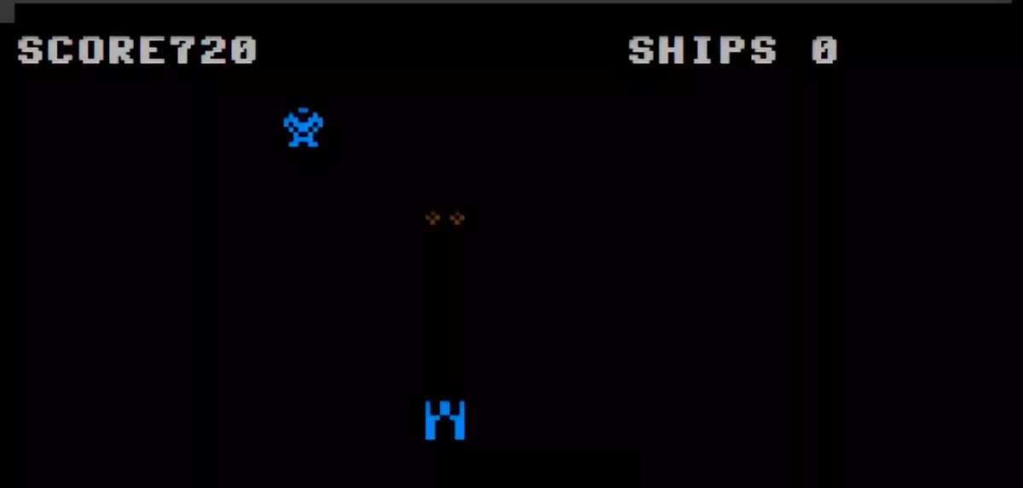
Немного истории оригинального Blastar
За основу проекта мной была взята игра Blastar, которая была разработана Илоном Маском в возрасте 13 лет, если верить Википедии и самому бизнесмену. The Verge писал, что Илон даже получил за игру 500 долларов от журнала PC and Office Technology, продав её им.

Slide 5
Сама структура проекта
Структура проекта строится как и большинство игр, написанных при помощи библиотеки Pygame.
Первыми строчками, которых около 10-ти, мы импортируем все необходимые модули, в том числе и библиотеки. Немного ниже мы обозначаем глобальные переменные, такие как здоровье, скорость, смещение в сторону и т.д.
Затем идут несколько основных внеклассовых функций – функция загрузки картинки (для моделей персонажей), функция терминирования (завершения) игры, функция показа экрана (заставки или “Game Over’а” в зависимости от расклада) и функция загрузки уровня.
Ниже идут непосредственно определение и создание 7 классов персонажей и окружения – границ экрана, игрок, враги, вражеский босс, выстрел игрока, выстрел врага и астероид. Тут же расположились ещё две важных внеклассовых функций - def draw_and_remove_laser_shot и draw_and_remove_enemy_shot, отвечающие за прорисовку и удаление объектов класса стрельбы игрока и врагов.

Slide 6
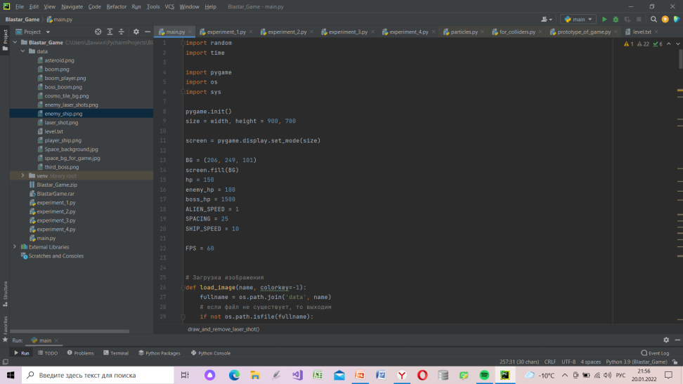
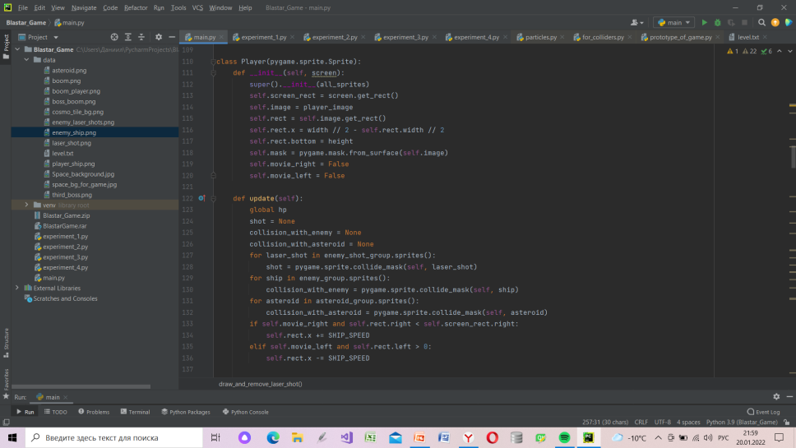
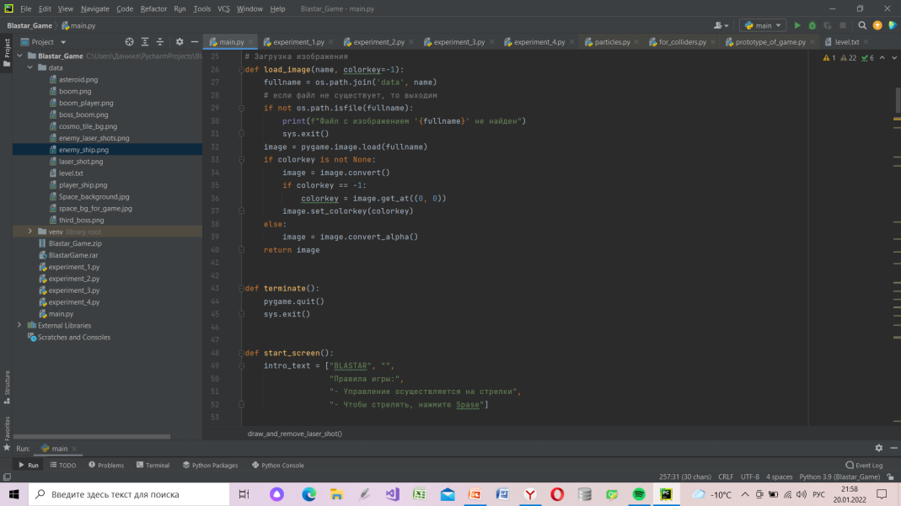

Slide 7
Сама структура проекта
Когда основной скелет программы (классы) определён и написан, самое время прорабатывать её ядро, как я уже упоминал, игровой цикл. Здесь мы загружаем все картинки. Абослютно все. Картинки взрывов, картинки персонажей игры, картинки частиц, картинки астероидов и прочее.
Затем, мы прописываем ещё один блок цикла – создаём группы спрайтов.
Чуть ниже идёт загрузка уровня (вызов функции load_level("level.txt")), создание экземпляра класса Player (то есть создание самого игрока) и нескольких переменных.
Ну и далее идёт уже сам цикл while, в котором происходит сканнинг всех сигналов, которые принимает программа (нажатие на клавиши, нажатие мышкой, закрытие приложения и т.д.), а так же генерация уровня, путём прохода по текстовому документу, являющемуся картой левела. В самом конце мы отрисовываем спрайт-группы и изменяем текущее состояние всех спрайтов, обновляем экран и некоторые переменные.

Slide 8
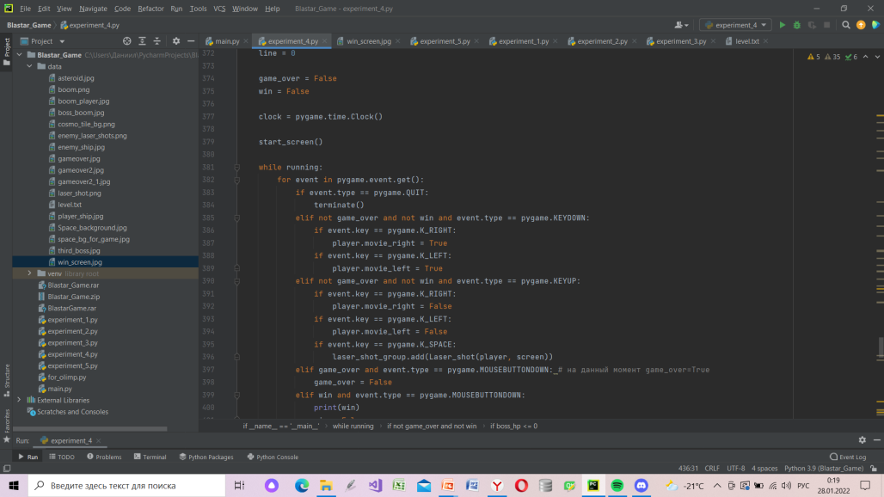
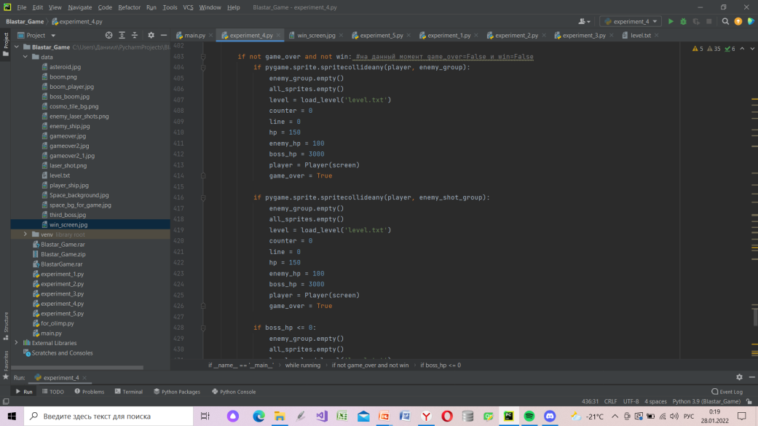
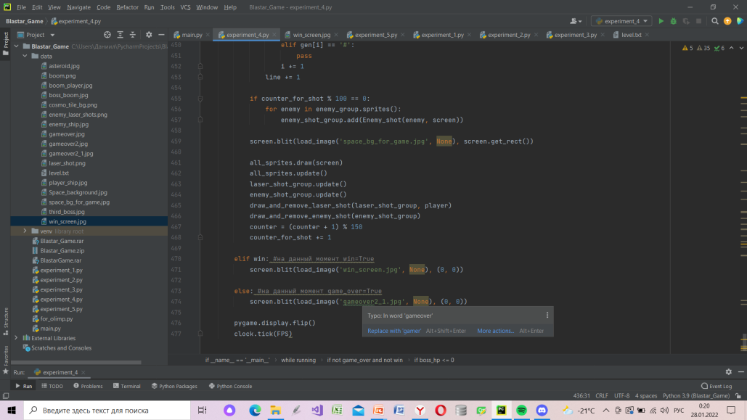

Slide 9
Применяемые технологии
Около 70%-75% применяемых технологий являются классами, методами и функциями библиотеки Pygame. По сути, она – программообразующее звено.
Основными технологиями являются класс Rect и спрайты.
Класс Rect создаёт невидимую квадратную область-поверхность, на которой располагается спрайт и которой же ограничивается. Ценность класса Rect заключается в его методах, позволяющих на прямую контактировать и изменять положение/состояние игрового персонажа. Так, например, все перемещения в игре происходят благодаря этому классу. Так же благодаря нему снимается маска, в дальнейшем участвующая в обработке столкновений, которые так же просчитываются Rect’ом. Без него невозможно наложить на спрайт картинку. И он же “убивает” спрайт, если этого требует игра. В общем, из импортируемых классов, этот самый часто используемый и самый полезный.

Slide 10
Применяемые технологии
Спрайты. Сами по себе неотъемлемая часть любой игры, в которых персонажи имеют произвольную (не геометрическую) форму и перемещаются. Отвечают за, как уже было описано, перемещение и изменение героев, условно их размеров, картинок и т.д. Задаются классами.
Работа с текстовыми документами. Библиотеки sys и os, отвечающие за неё, позволяют обрабатывать и считывать “.txt” записи. Это одна из важнейших частей проекта, без которой не будет функционировать загрузка уровня игры.
У самостоятельно созданных классов так же есть методы, и самым важным из них является update(). Это распространённая в разработке игр на Pygame технология, используемая многими. “Апдейт” нужен для обработки и изменения текущего состояния и положения спрайта. В моей игре он отвечает за обработку столкновений, перемещение и уничтожение персонажа.

Slide 11
Применяемые технологии
Метод __init()__ и super.__init()__. Неотъемлемая часть любого класса. Являются их некими конструкторами, в которых задаются и определяются переменные. Так же снимаются маски, если нужно, и создаются Rect области.
for event in pygame.event.get() и event.key c event.type. Основа обработки событий, таких как нажатие кнопки на клавиатуре или мыши.
Модуль time и метод .Clock. Необходим для создания такой известной вещи, как FPS. Именно он отвечает за скорость итераций основного игрового цикла, что либо повышает работоспособность, либо понижает. Это можно назвать одним из самых первоначальных методов оптимизации игры. Если не будет модуля time, то итерации цикла будут проходить слишком быстро и человек просто не успеет за ними.

Slide 12
Что вышло по итогу (описание продукта)
Итогом моей работы стало полностью функционирующее приложение игры “Blastar”, в котором мною было реализовано всё задуманное:
Стрельба
Перемещение героя
Уничтожение противников
Я считаю, что у меня получилось реализовать задуманное и создать вполне актуальную и развлекающую игру, которая запоминается.
Безусловно, игра работает не идеально и в ней есть недочёты. Но я хочу и буду её развивать до, хоть и не идеального, но отличного уровня реализации.
Одна из задумок – добавить больше уровней и реализовать звук в игре.

Slide 13
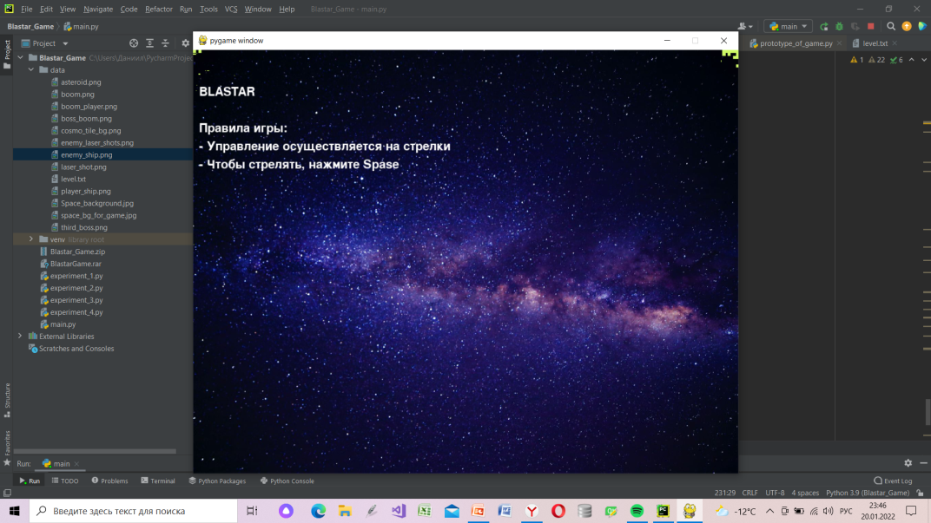
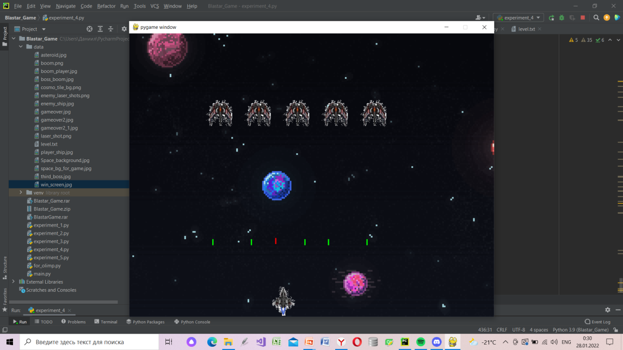
Немного скриншотов работы игры

Slide 14
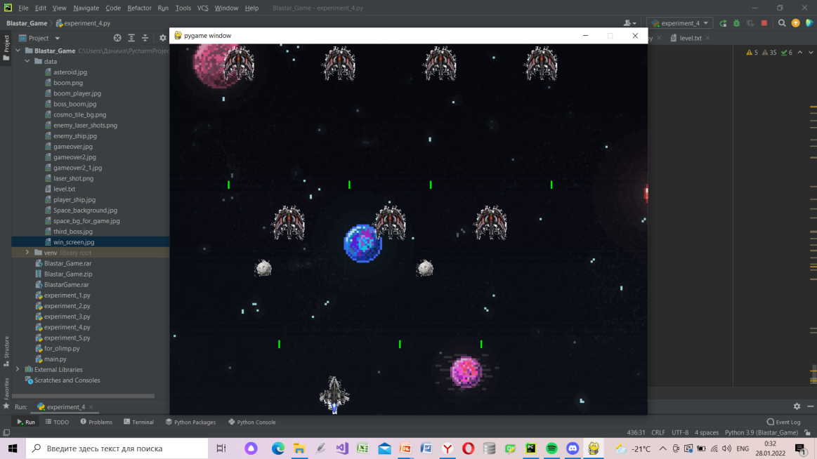
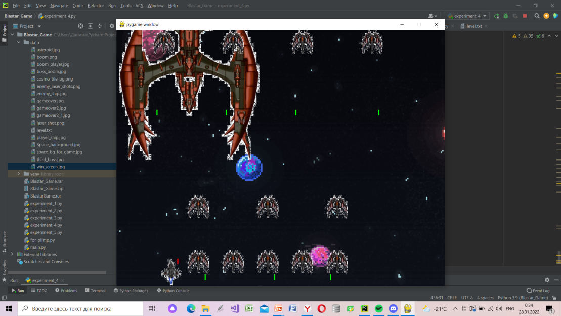
Немного скриншотов работы игры

Slide 15
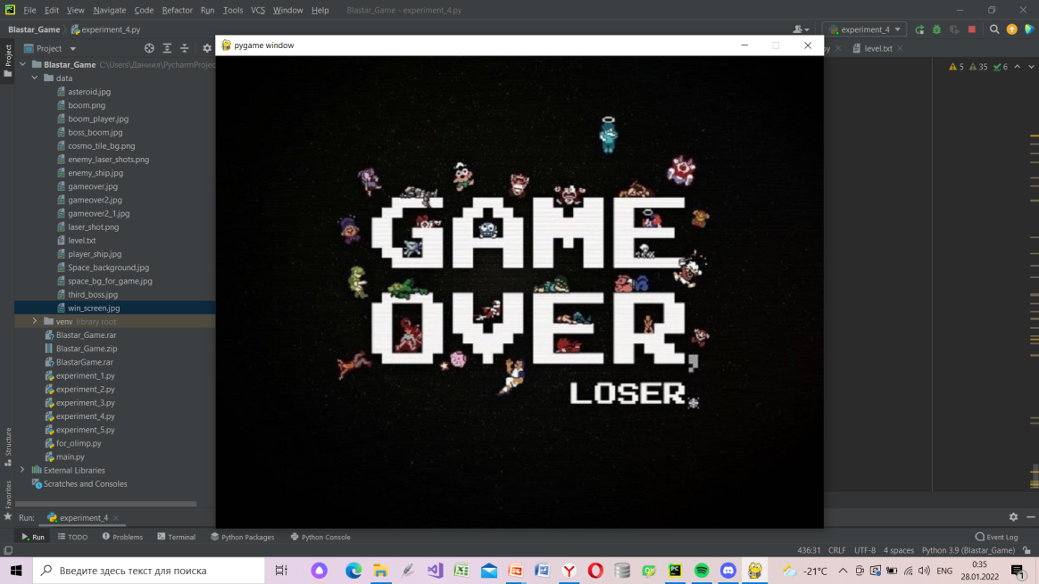
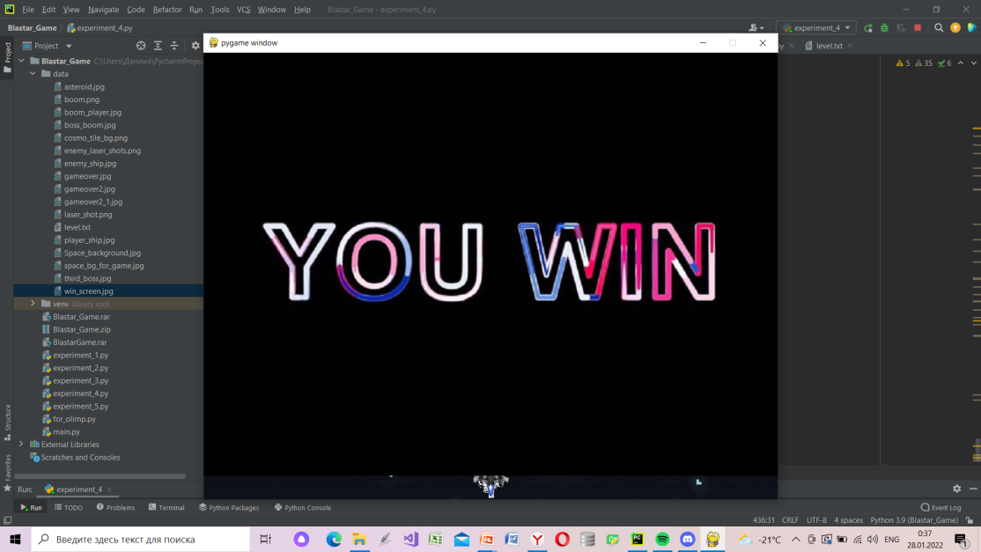
Немного скриншотов работы игры

Slide 16
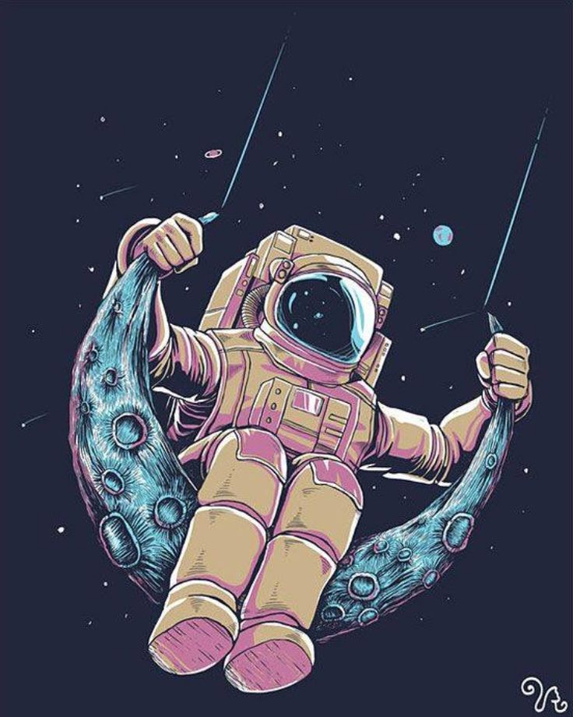
Спасибо за внимание!

